Slide 1
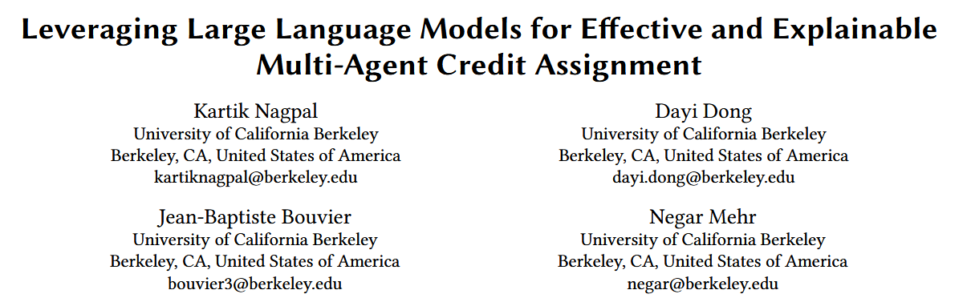


Slide 2
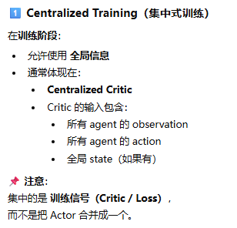
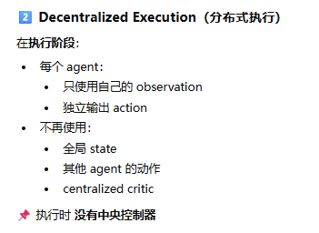

预备概念
Multi-Agent Reinforcement Learning (多智能体强化学习MARL)
The Centralized-Training Decentralized-Execution（集中训练-去中心化执行CTDE）——实现Multi-agent合作行为的方法
Critic的输出用来指导Policy更新
问题背景：
“credit assignment” problem信用分配问题：如何评估每个agent的行为对团队整体成败的贡献；
奖励稀疏问题

Slide 3
多智能体场景中的实际概念 | Dec-POMDP 中的数学符号 | 作用说明
所有智能体的 “能看到的信息” | 联合观测空间 O=O1×...×ON | 定义每个智能体的局部观测范围（如机器人的摄像头数据）
所有智能体的 “真实状态”（含环境） | 联合状态空间 S=S1×...×SN | 描述系统的客观完整信息（如机器人的电量、障碍物位置）
所有智能体的 “能做的动作” | 联合动作空间 A=A1×...×AN | 定义每个智能体的可执行动作（如 “前进”“抓取”）
智能体做动作后 “状态怎么变” | 状态转移函数 T:S×A→S | 描述环境的动态规则（如机器人 “前进” 后位置更新）
智能体 “看到的信息从哪来” | 观测函数 Z:S→O | 定义 “真实状态→智能体观测” 的映射（如电量 80%→显示 “充足”）
团队 “完成任务拿到的奖励” | 全局奖励函数 R:O×A→R | 量化协作结果的价值（如成功搬运得 + 100）
智能体的 “决策规则” | 联合策略 πθ​=(π1,...,πN) | 描述每个智能体 “观测→动作” 的决策逻辑
协作的 “最终目标” | 优化目标 maxθ​E(∑k​R(ok​,ak​)) | 定义训练方向：让团队累计奖励的期望最大
Dec-POMDP（分散式部分可观测马尔可夫决策过程）是一种 “标准化的数学建模工具”，核心作用是把复杂的多智能体协作场景转化为可量化、可优化的数学问题。

Slide 4
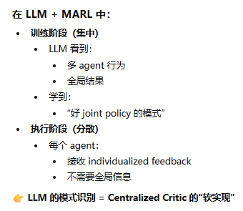
创新点
论文提出：用LLM来解决“credit assignment” problem信用分配问题
将信用分配问题转换成模式识别问题（LLM优势所在）：
Sequence improvement（序列改进）：分析动作序列，看如何提升整体团队表现。
Attribution（归因）：分析每个 agent 的行为对团队奖励的贡献。
提出两个框架LLM-MCA和LLM-TACA
LLM-MCA：
LLM-Critic根据每个agent在场景中的个体贡献对环境奖励进行数值分解。然后，根据这些反馈更新agent的Policy.
LLM-TACA：
扩展 ，其中 LLM-Critic通过直接向场景中的每个代理策略传递一个中介目标来执行显式任务分配。

Slide 5
LLM-MCA:
使用LLM作为Centralized Critic，并结合环境的文本上下文、协议问题的定义以及其角色描述来实例化它。然后，我们定期向Critic提供联合观察、联合行动以及来自环境的全局奖励。作为回报，我们的LLM Centralized Critic会为每位agent提供个性化的数值反馈和这些反馈的解释。我们使用解析器函数，将LLM的反馈映射到轨迹中每个时间步的每个代理的数值奖励值。
LLM-TACA:
扩展方法，调整了对LLM的查询以及解析器函数，使得在训练过程中，每个代理都能从LLM Centralized Criti获得显式任务

Slide 6
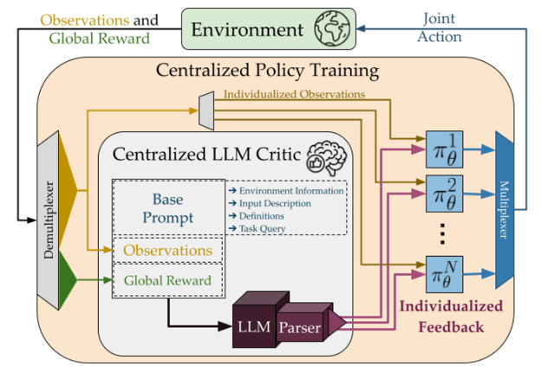
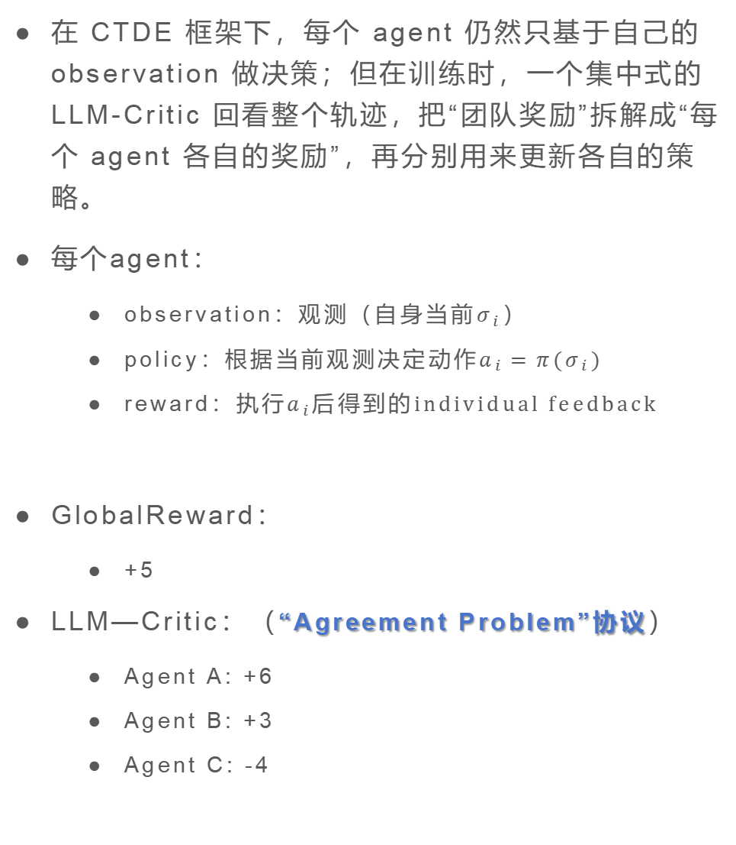
LLM-MCA和LLM-TACA方法的整体架构图
在 CTDE 框架下，每个 agent 仍然只基于自己的 observation 做决策；但在训练时，一个集中式的 LLM-Critic 回看整个轨迹，把“团队奖励”拆解成“每个 agent 各自的奖励”，再分别用来更新各自的策略。
每个agent：
observation：观测（自身当前$σ_{i}$）
policy：根据当前观测决定动作$a_{i}=π(σ_{i})$
reward：执行$a_{i}$后得到的individual feedback
GlobalReward：
+5
LLM—Critic：（“Agreement Problem”协议）
Agent A: +6
Agent B: +3
Agent C: -4
使用LLM作为Centralized Critic，并结合环境的文本上下文、协议问题的定义以及其角色描述来实例化它。然后，我们定期向Critic提供联合观察、联合行动以及来自环境的全局奖励。作为回报，我们的LLM Centralized Critic会为每个agent提供个性化的数值反馈和这些反馈的解释（“Agreement Problem”协议）。我们使用解析器函数，将LLM的反馈映射到轨迹中每个时间步的每个代理的数值奖励值。
扩展方法，调整了对LLM的查询以及解析器函数，使得在训练过程中，每个agent都能从LLM Centralized Criti获得显式任务

Slide 7
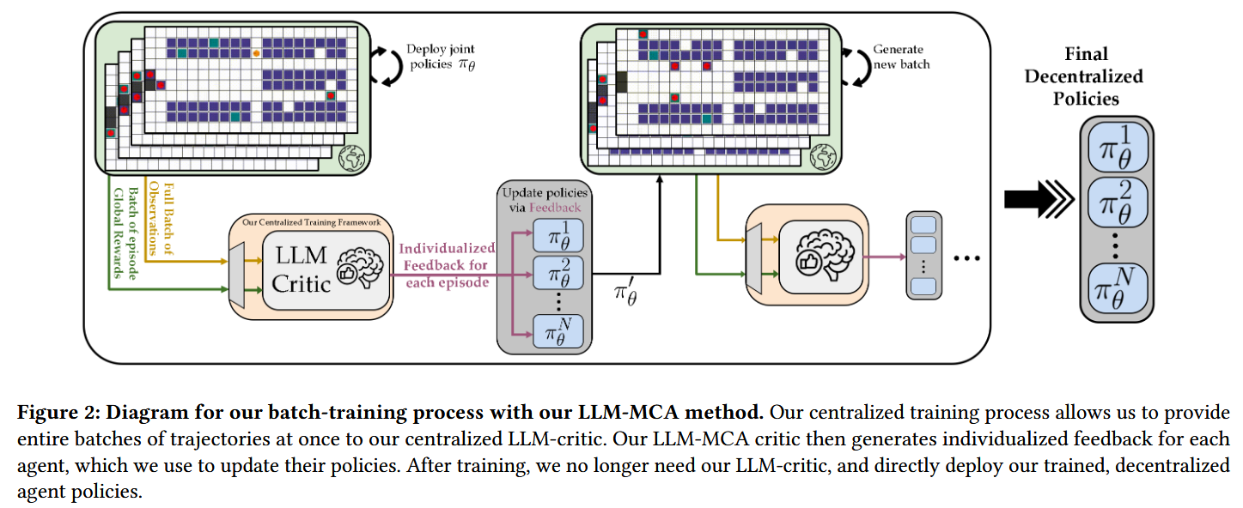
定期
训练一组去中心化的智能体策略（Final Decentralized Policies），使得它们在部署时，每个智能体只需依赖自己的局部观测就能做出最优决策，但训练过程是中心化的，由一个LLM-Critic提供指导：
集中式训练过程允许一次性向LLM - critic提供整批轨迹，LLM-critic为每个agent生成个性化的反馈，用这些反馈来更新他们的政策。经过培训后，不再需要LLM - critic，直接部署经过培训的、分散的agent-plicy政策。

Slide 8
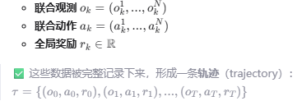

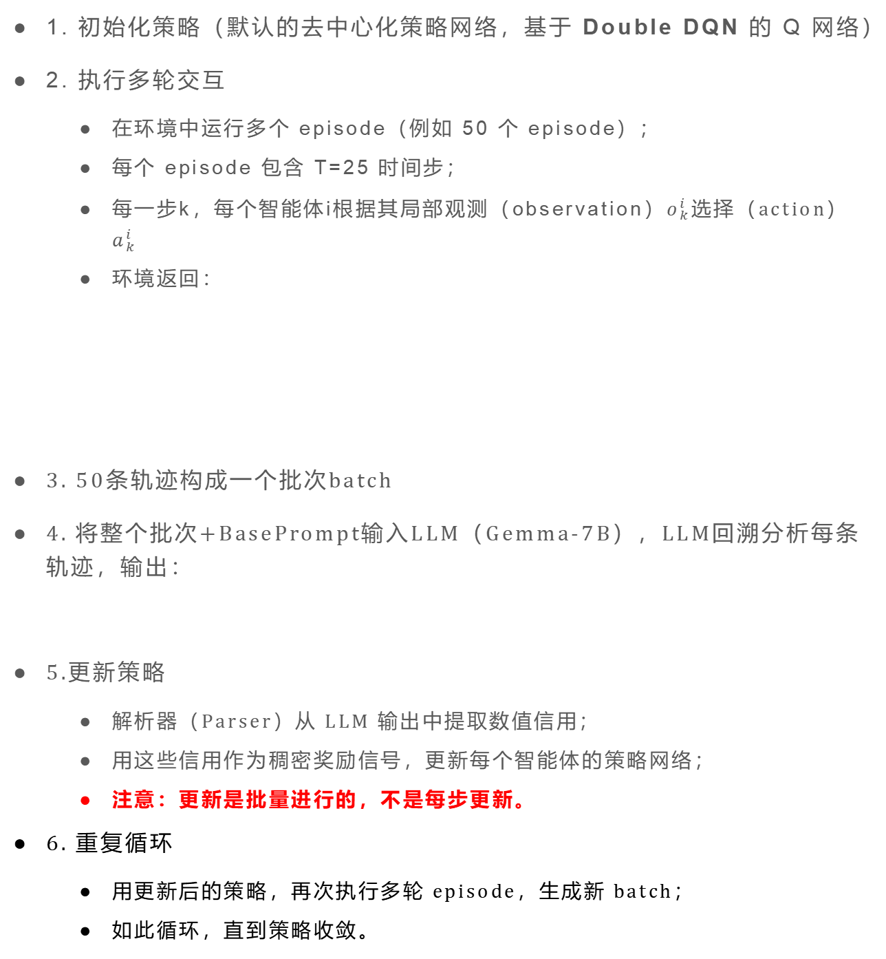
训练去中心化的智能体策略
1. 初始化策略（默认的去中心化策略网络，基于 Double DQN 的 Q 网络）
2. 执行多轮交互
在环境中运行多个 episode（例如 50 个 episode）；
每个 episode 包含 T=25 时间步；
每一步k，每个智能体i根据其局部观测（observation）$o_{k}^{i}$选择（action）$a_{k}^{i}$
环境返回：
3. 50条轨迹构成一个批次batch
4. 将整个批次+BasePrompt输入LLM（Gemma-7B），LLM回溯分析每条轨迹，输出：
5.更新策略
解析器（Parser）从 LLM 输出中提取数值信用；
用这些信用作为稠密奖励信号，更新每个智能体的策略网络；
注意：更新是批量进行的，不是每步更新。
6. 重复循环
用更新后的策略，再次执行多轮 episode，生成新 batch；
如此循环，直到策略收敛。

Slide 9
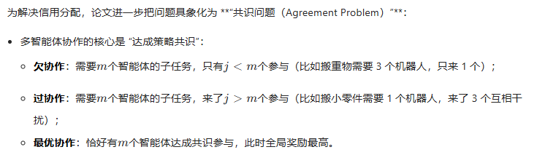
协议
观察智能体的 “观测 + 动作 + 全局奖励” 序列，判断每个智能体对 “团队共识” 的贡献
——促进共识的智能体分高信用，破坏共识的分低信用。

Slide 10
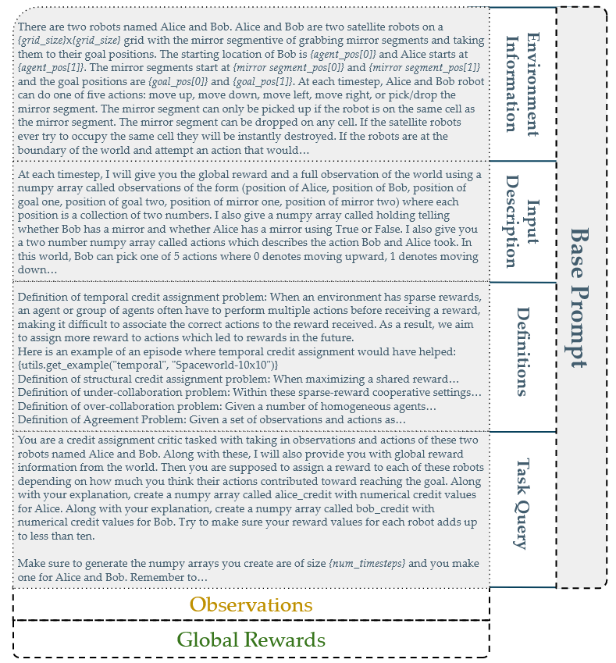
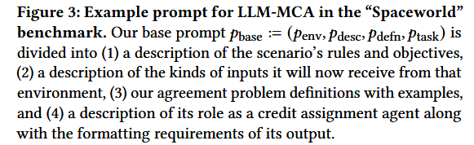
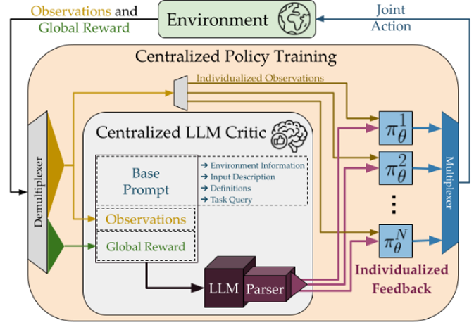
BasePrompt

Slide 11
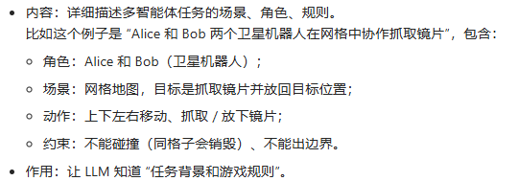
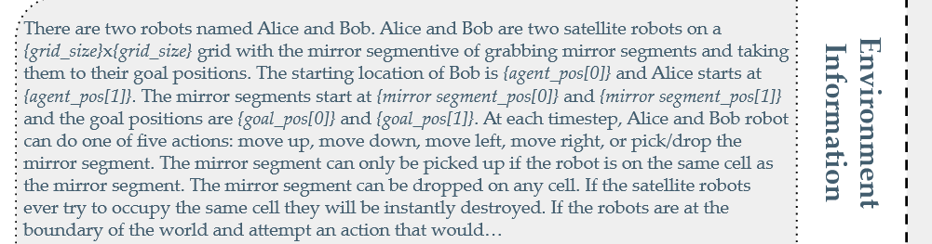
Environment Information

Slide 12
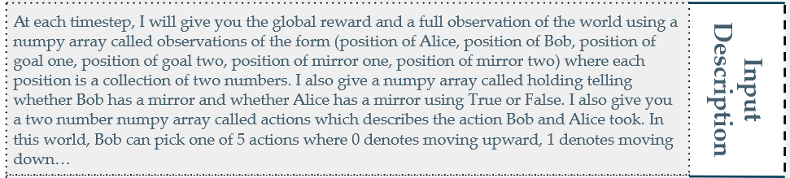
每个时间步，会给 LLM “全局奖励” 和名为 observations 的 numpy 数组（全局观测） | 每一步都会告诉你：① 团队当前拿到的集体奖励（比如 + 10/0/-5）；② 整个场景的完整观测数据（用数组存）
observations 数组的维度定义：依次是 Alice 位置、Bob 位置、目标点 1 位置、目标点 2 位置、镜片 1 位置、镜片 2 位置；每个位置由 2 个数字组成（即坐标 x,y） | 比如 observations = [1,2, 3,4, 5,6, 7,8, 9,10, 11,12] → 代表：Alice 在 (1,2)、Bob 在 (3,4)、目标 1 在 (5,6)、目标 2 在 (7,8)、镜片 1 在 (9,10)、镜片 2 在 (11,12)
额外给名为 holding 的 numpy 数组，用 True/False 表示 Bob、Alice 是否持有镜片 | 比如 holding = [True, False] → Bob 拿着镜片，Alice 没拿
额外给名为 actions 的二维 numpy 数组，描述 Bob 和 Alice 执行的动作 | 每个数字对应一个动作（比如下文的 0 = 上移、1 = 下移），比如 actions = [0,1] → Bob 向上移，Alice 向下移
定义动作编码规则：Bob/Alice 有 5 个可选动作，0 = 上移、1 = 下移…… | 把智能体的 “动作” 转化为 LLM 易处理的数字（避免自然语言歧义）
Input Description

Slide 13
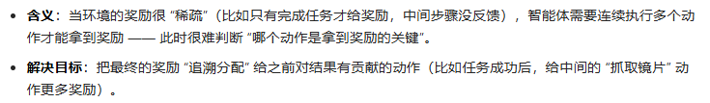
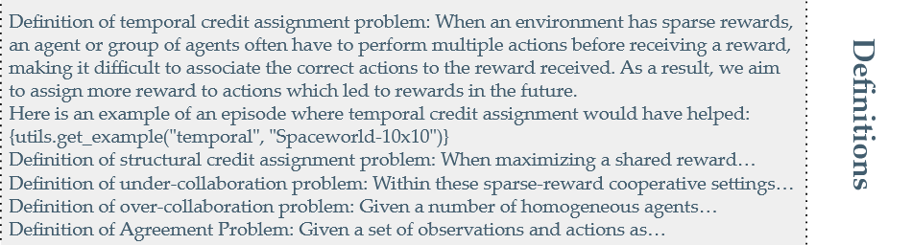
Definations：
稀疏奖励
Agreement Problem

Slide 14
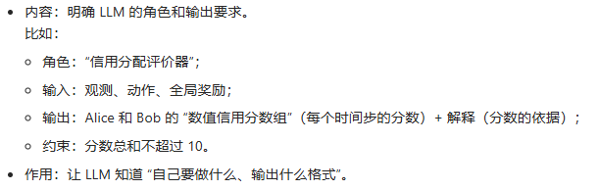
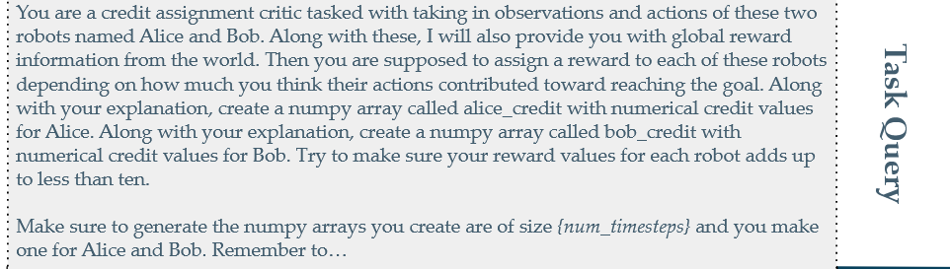
Task Query：

Slide 15
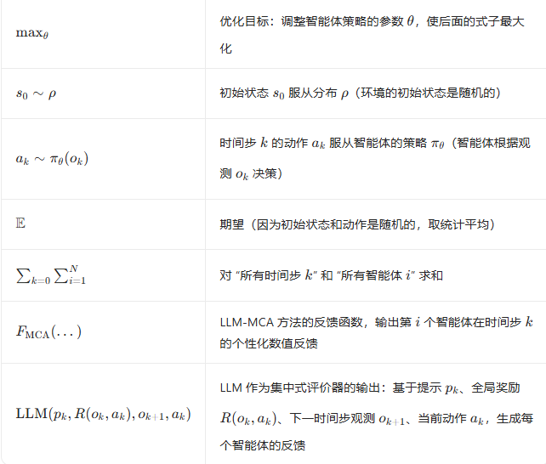
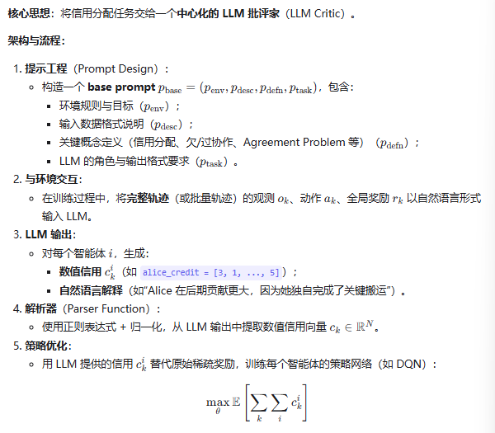

LLM-MCA的优化目标

Slide 16
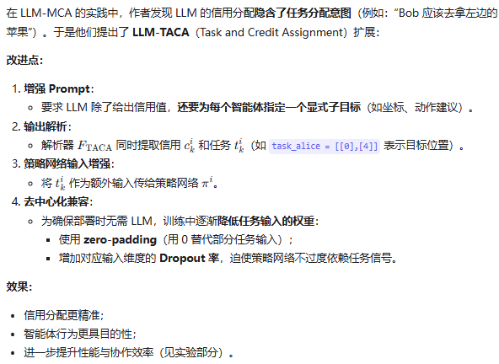

Slide 17
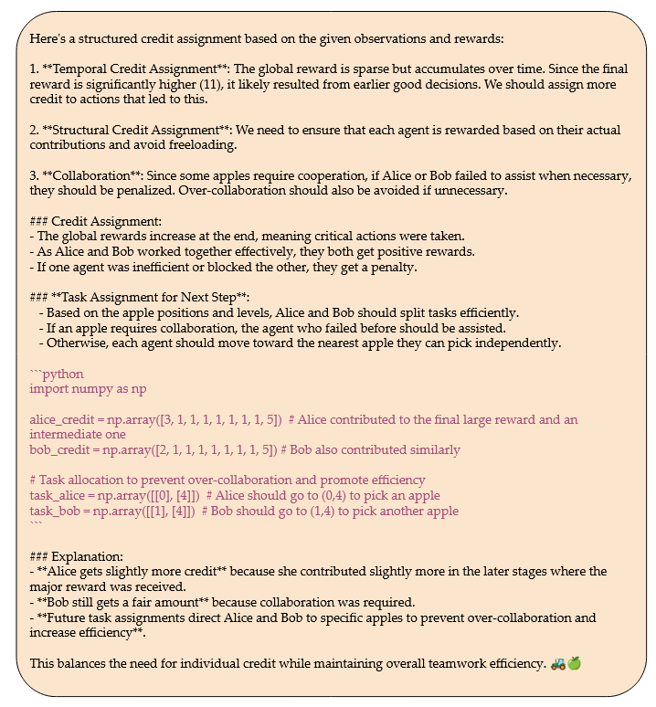
Example output from LLM-TACA
1. 评价逻辑（先明确分配依据）
时间信用分配：全局奖励稀疏（只有最后才给高奖励），所以把更多信用追溯到 “早期的关键动作”；
结构化信用分配：按每个智能体的实际贡献打分；
协作评价：Assignment Problem；
2. 分配规则（基于评价依据，给执行规则）
信用分配规则：
前期动作是关键，给前期动作高分；
协作有效→都给正奖励；
低效 / 阻碍队友→给惩罚。
任务分配规则：
按苹果位置 / 难度拆分任务；
需要协作的苹果→优先协助之前失误的智能体；
不需要协作的苹果→各自去最近的目标。

Slide 18
3. 具体结果（输出 “智能体可用的数值化内容”,直接用于智能体策略更新：
信用分配（alice_credit/bob_credit）：
用 Numpy 数组给出每个时间步的信用分（比如alice_credit = [3,1,...]，时间步 4 的 “3” 对应关键动作）；
数组长度对应任务的时间步数量，确保每个动作都有对应的反馈。
任务分配（task_alice/task_bob）：
用 Numpy 数组给出下一个时间步的目标（比如task_alice = [[0,4]]，对应 “去 (0,4) 采集苹果”）；
目标是 “避免过协作”，所以给 Alice 和 Bob 分配不同位置。
4. 解释说明（LLM 的 “可解释性输出”)
信用分配解释：
Alice 后期贡献更大→分更高；Bob 参与了协作→也有公平奖励；
任务分配解释：
让两人去不同苹果位置，防止扎堆，提升效率。

Slide 19
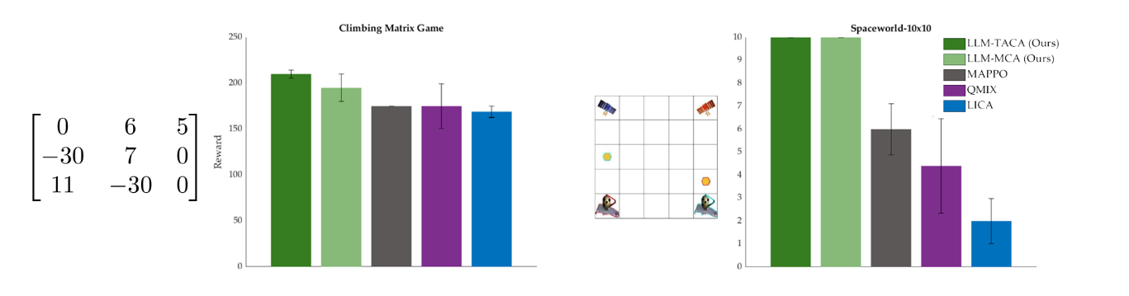
Experience
Baseline:
LICA (Learning Implicit Credit Assignment for Cooperative Multi-Agent Reinforcement Learning)
MAPPO (Multi-Agent PPO)
QMIX
Benchmark:

Slide 20
